Slide 1
Спортивное оборудование грант «Держась за руки» МКВСОУЦО№10

Slide 2
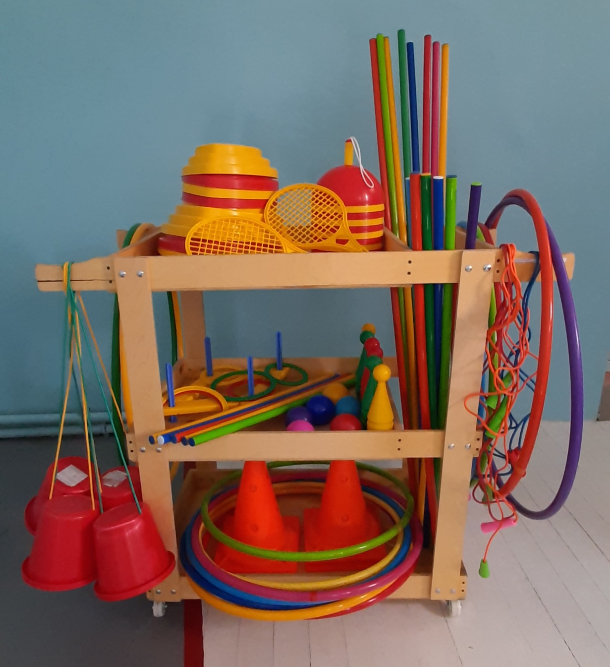
Спортивный комплекс для занятий лечебной физкультурой (2 шт)

Slide 3
Мяч весовой для атлетических упражнений резиновый 3 кг (3 шт)

Slide 4
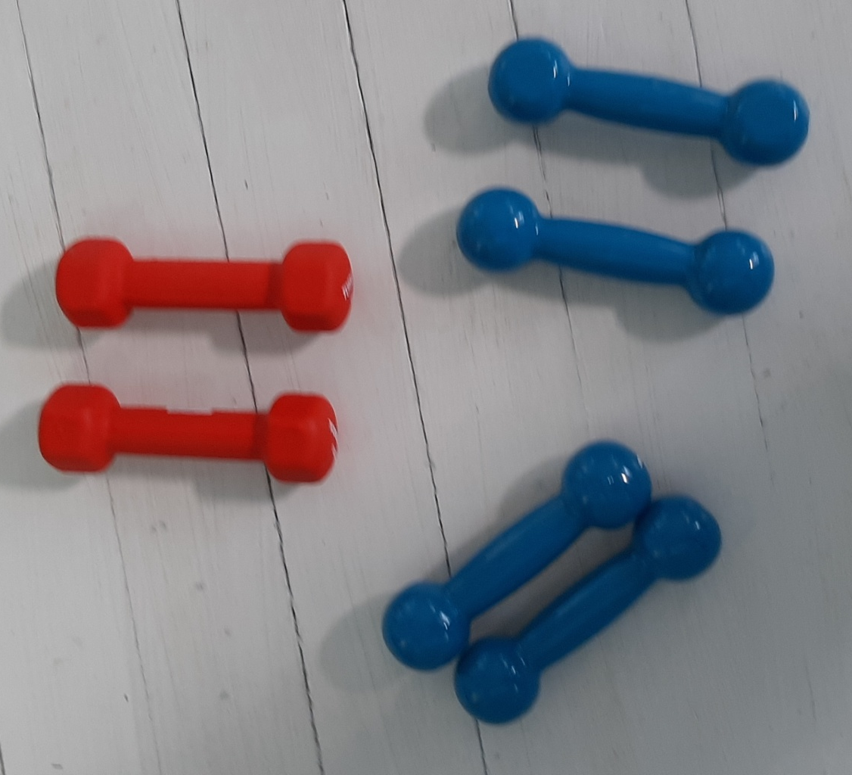
Гантели 1 кг (6шт)

Slide 5
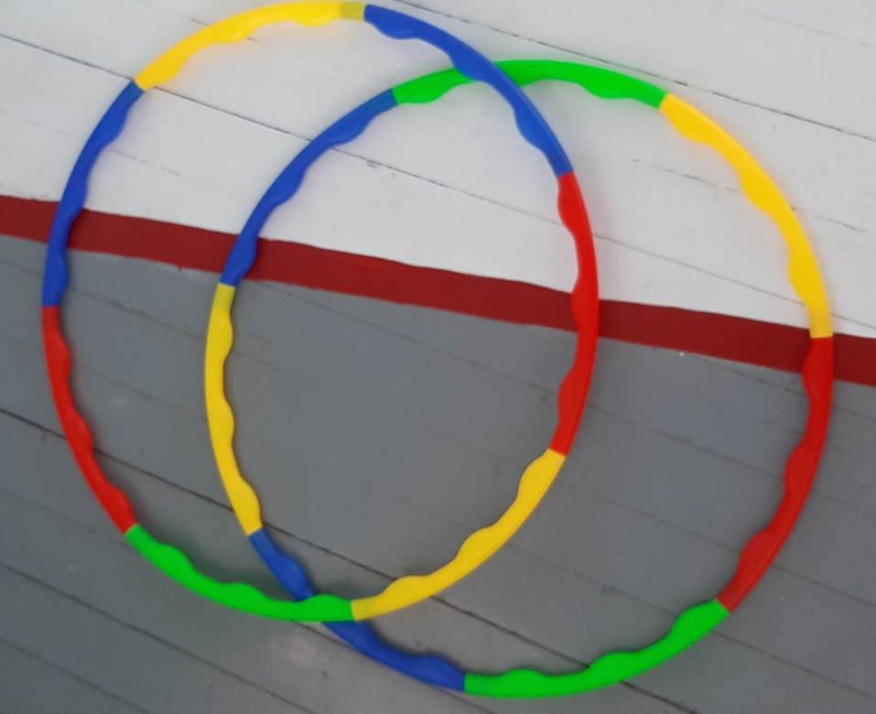
Обруч массажный (4 шт)

Slide 6
Мягкие игровые модули «Формула 1» (2 шт)
большие маленькие

Slide 7
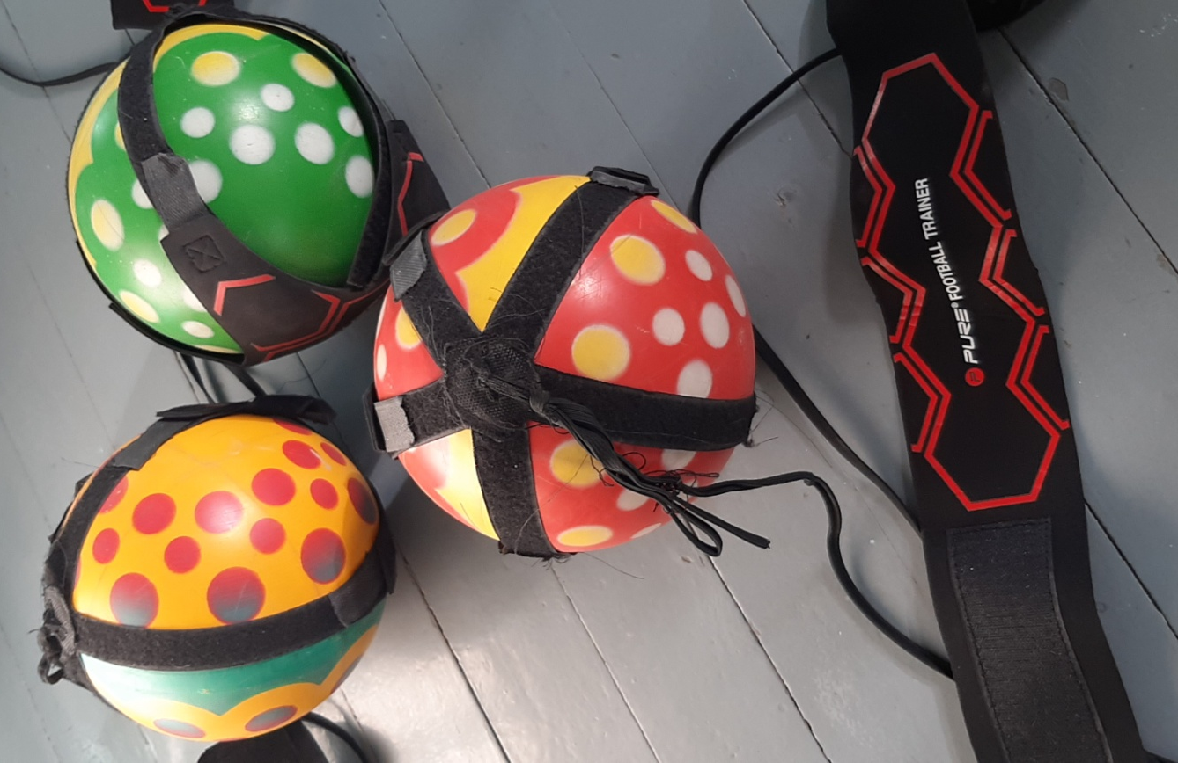
Мяч на резинке (5шт)

Slide 8
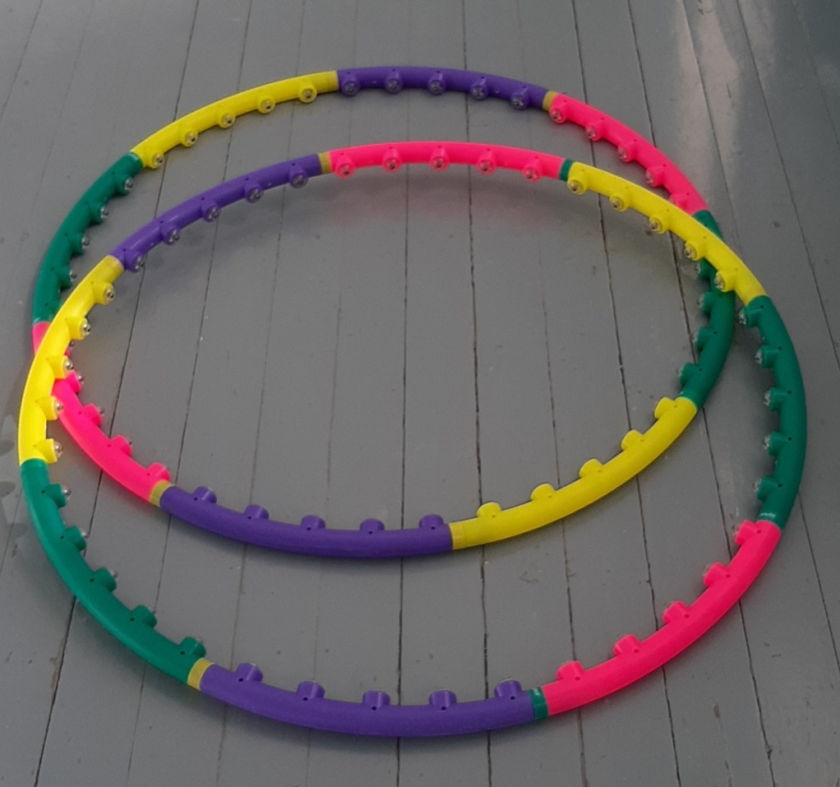
Обруч массажный (2шт)

Slide 9
Диск (3 шт)

Slide 10
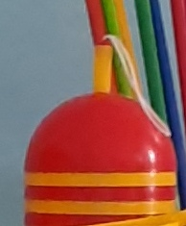
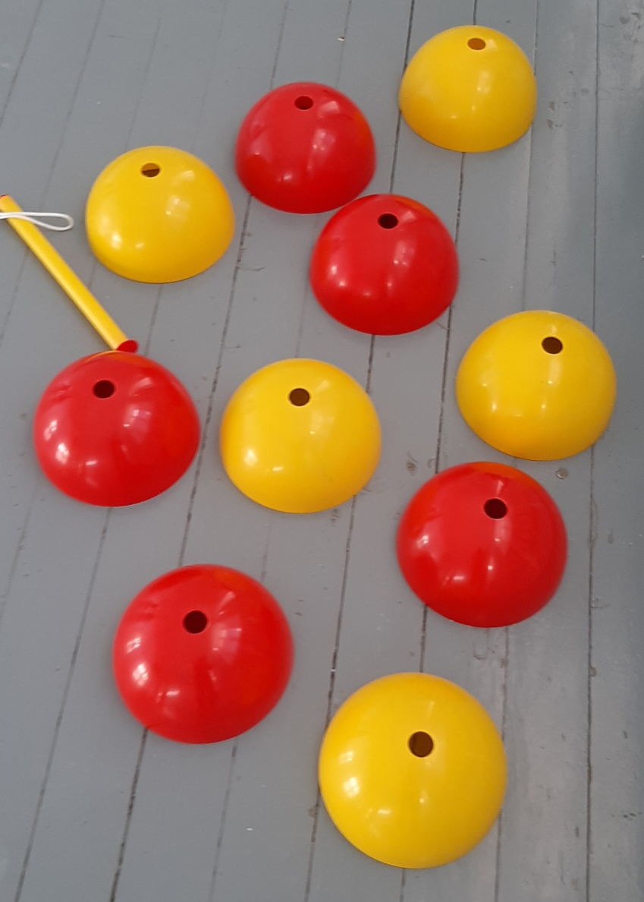
Мягкие игровые модули «Кувшинки» (2шт)

Slide 11
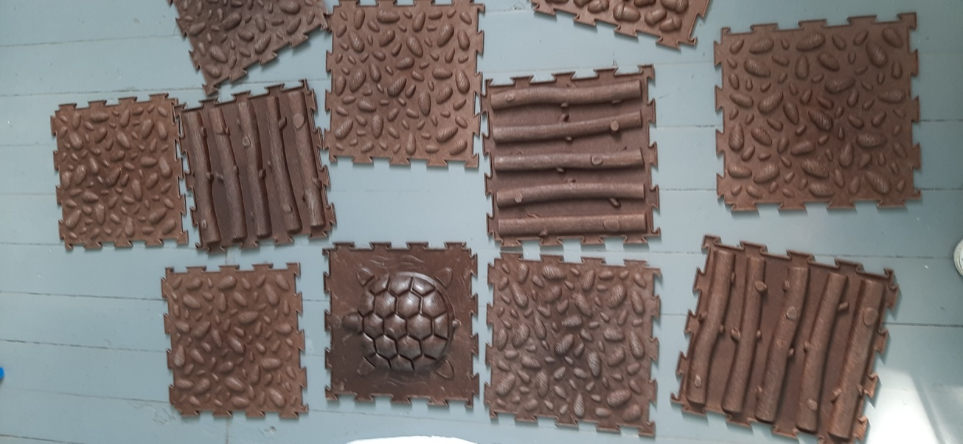
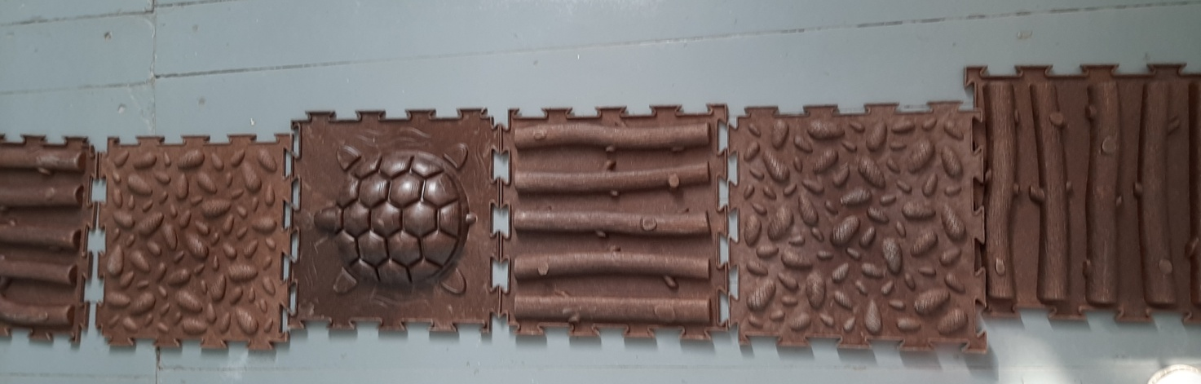
Модульный массажный коврик (3шт)

Slide 12
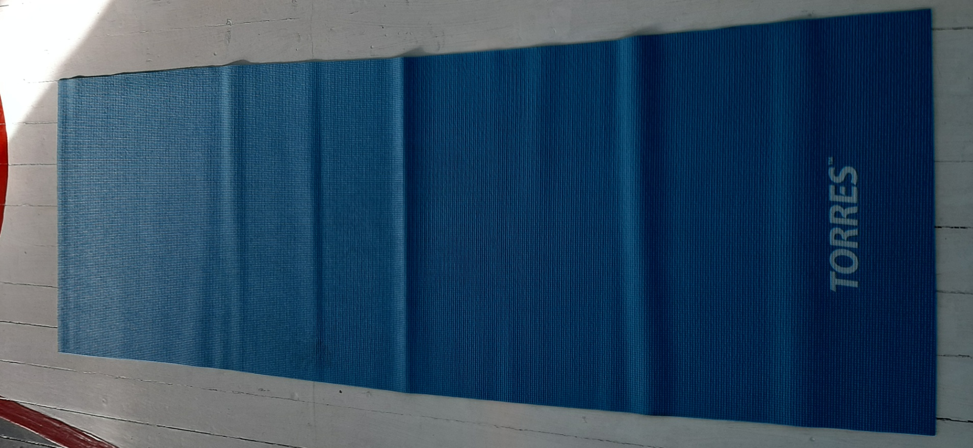
Модульный массажный коврик (10шт)

Slide 13
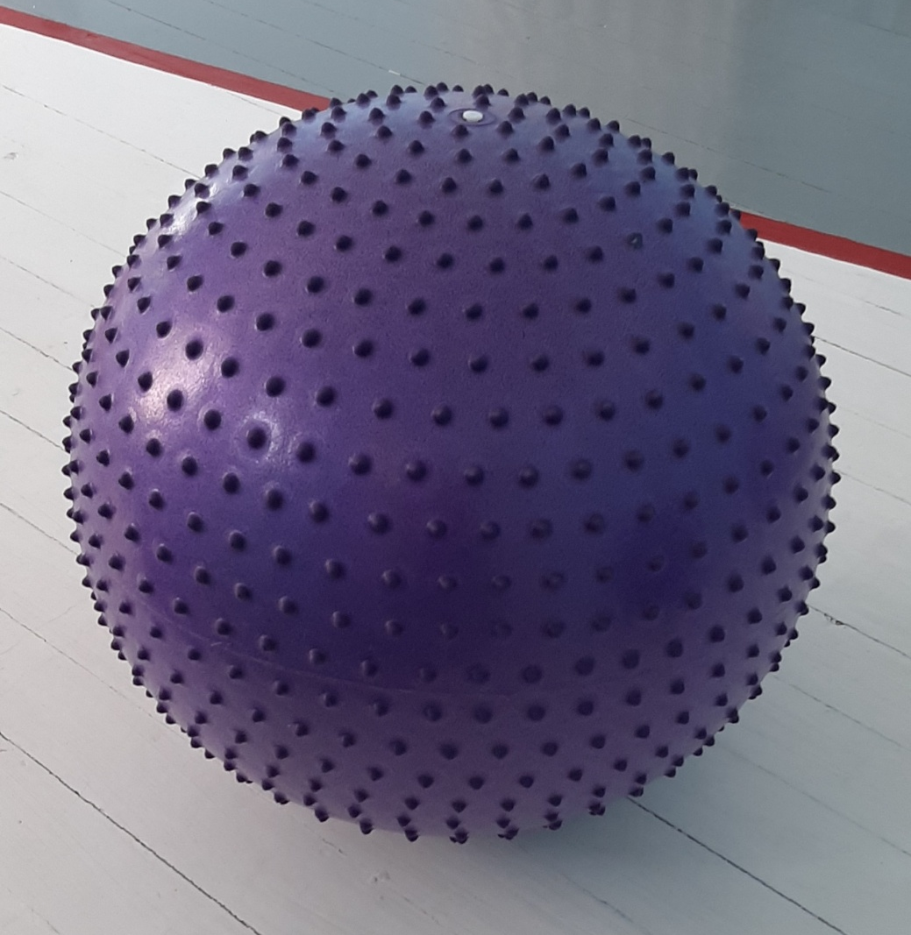
Мяч массажный (15 шт)

Slide 14
Мяч баскетбольный (5шт)
Мяч волейбольный (5шт)

Slide 15
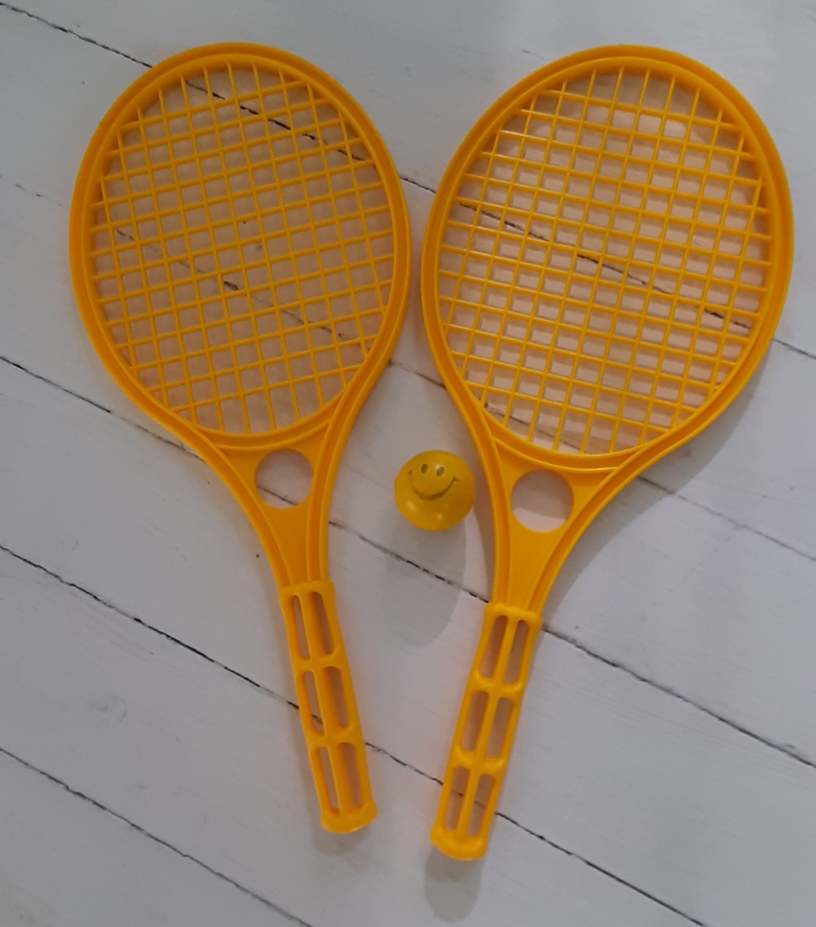
Бадминтон (2шт)

Slide 16
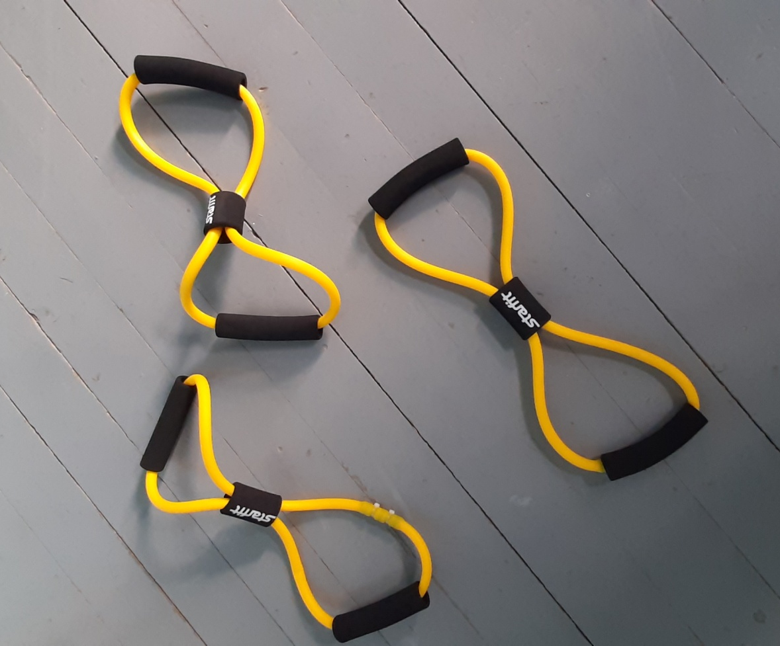
Эспандер (12 шт)

Slide 17
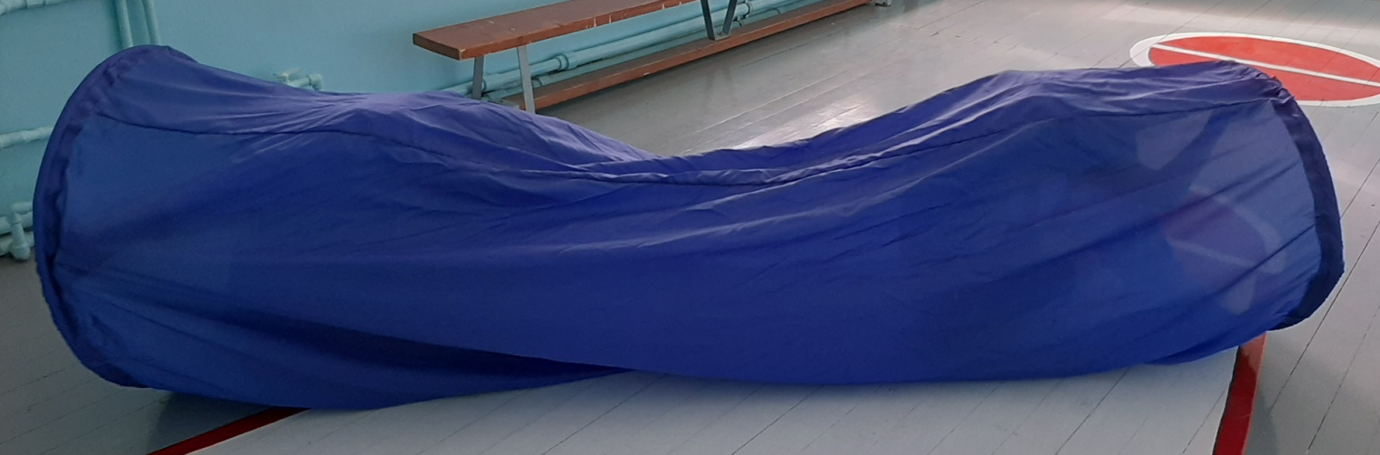
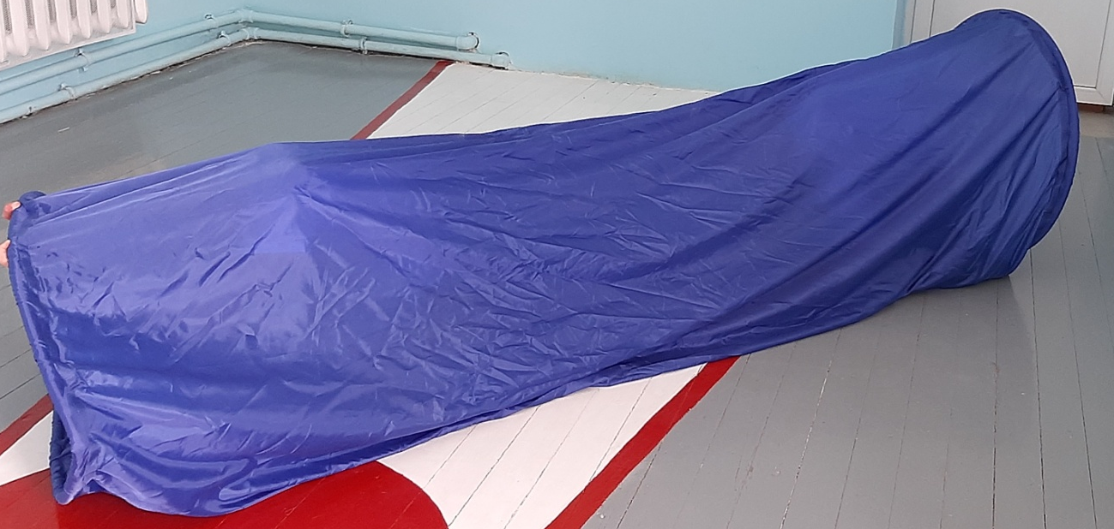
Тоннель (2шт)

Slide 18
Ходунки (4шт)

Slide 19
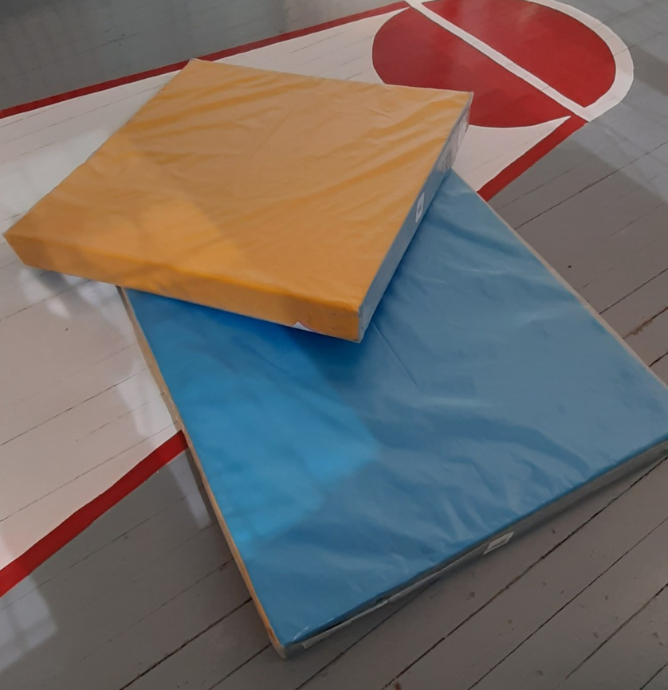
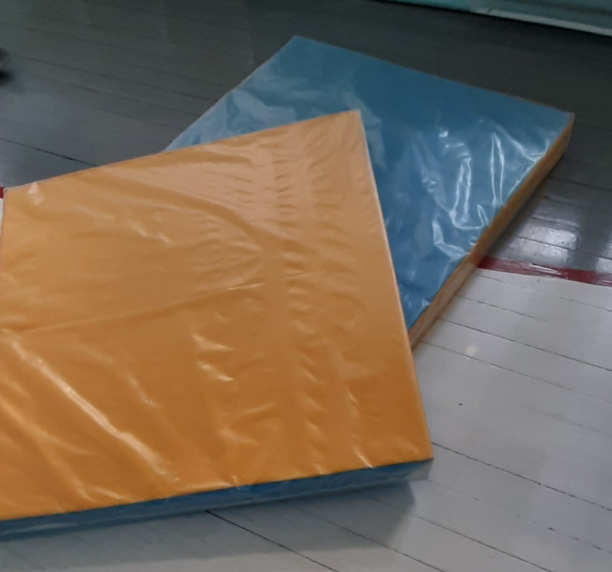
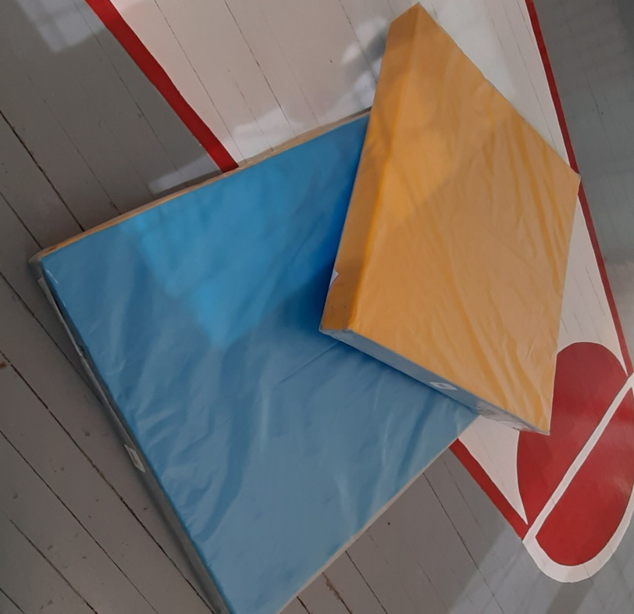
Мат гимнастический (6шт)

Slide 20
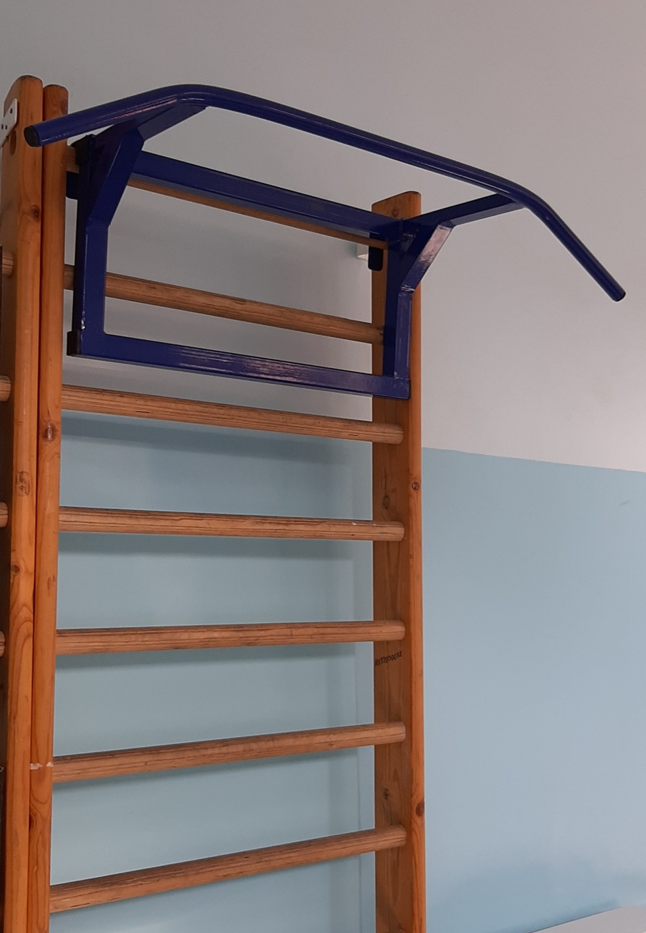
Навесная перекладина (1шт)

